Slide 1
11419: SAM I AM
★★★★★
題組： Contest Volumes (10000...)
題號：11419: SAM I AM
解題者：周霖
解題日期：2025年5月28日
題意：
這題的題意是給訂R*C的網格，給定N個敵人的座標(row, col)。一次發射炮彈可以打一整row或一整col，求最少花幾顆砲彈能解決所有敵人、並求該炮彈要發射在何rol或何col。

Slide 2
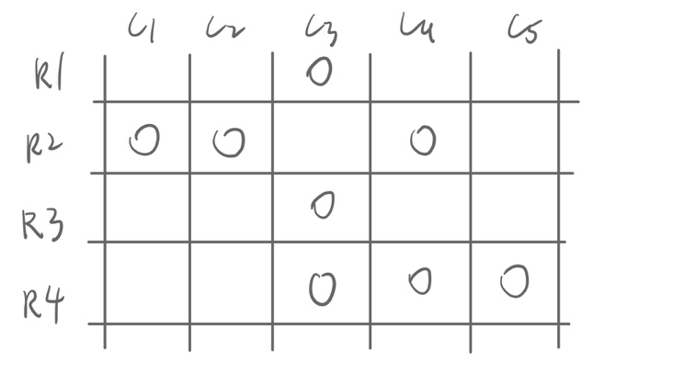
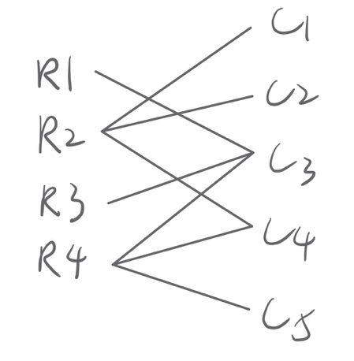
題意範例： R = 4, C = 5, N = 8
解法：先將每個點座標化為二分圖

Slide 3
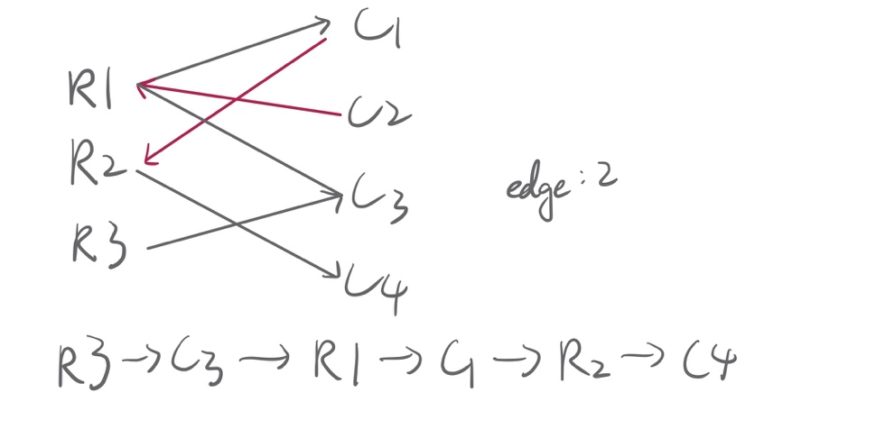
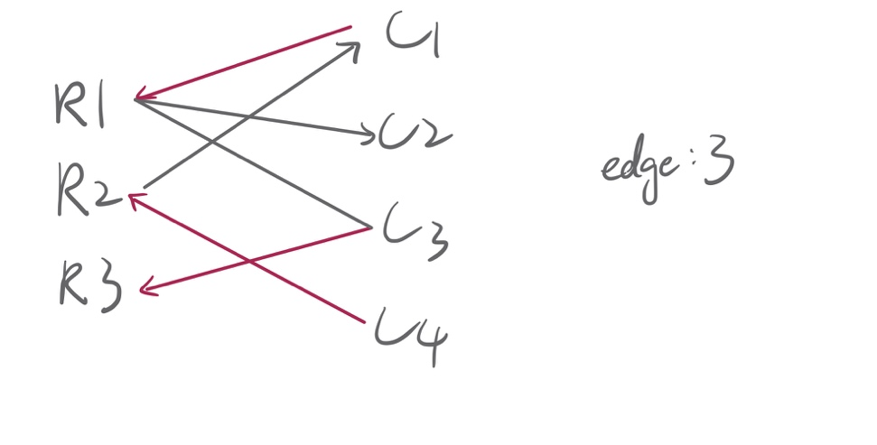
交替路：從未匹配點出發，依序走未匹配邊、匹配邊、未匹配邊。
增廣路：從未匹配點出發，走交替路，若能達到另一個未匹配點，就是增廣路
已知反覆走增廣路可以增加匹配邊數量（範例由2變為3）。
Edmonds-Karp演算法：透過BFS或DFS反覆走增廣路，直到走到最大匹配。
找出的最大匹配 = 最大流量值(max flow) = 最小點覆蓋(min vertex cover) = 最小要發射幾顆炮彈

Slide 4
解法範例：
如上
討論：
當邊最大流量都是1時，Edmonds-Karp的複雜度為O(V·E)，每次BFS為O(E)，最多找V次增廣路，故worst case: O(2002 * 10^6)，最多約一兩秒，不會超過Uva限制3s。
此外，此題還可以使用匈牙利演算法或是Hopcroft-Karp會更快，但更難理解。

